Slide 1
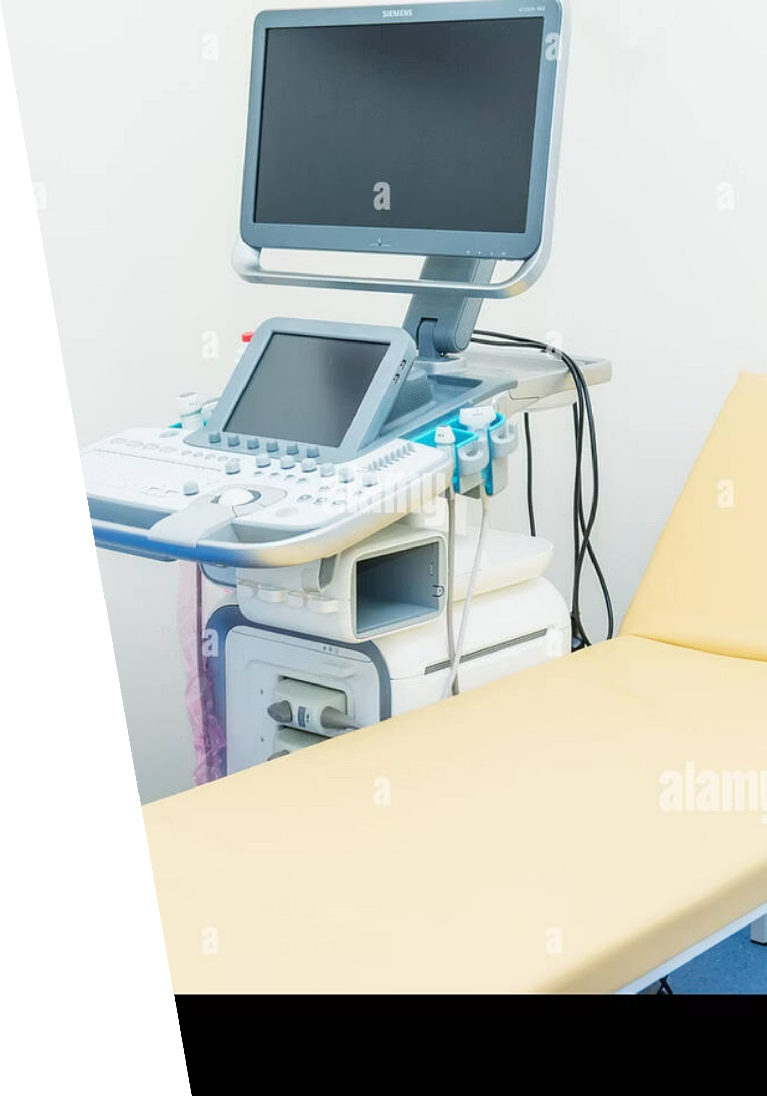
Ultrazvukové vyšetření
Ultrasonografie · USG · SONO
Neinvazivní diagnostická metoda založená na schopnosti ultrazvuku procházet tkáněmi lidského těla

Slide 2
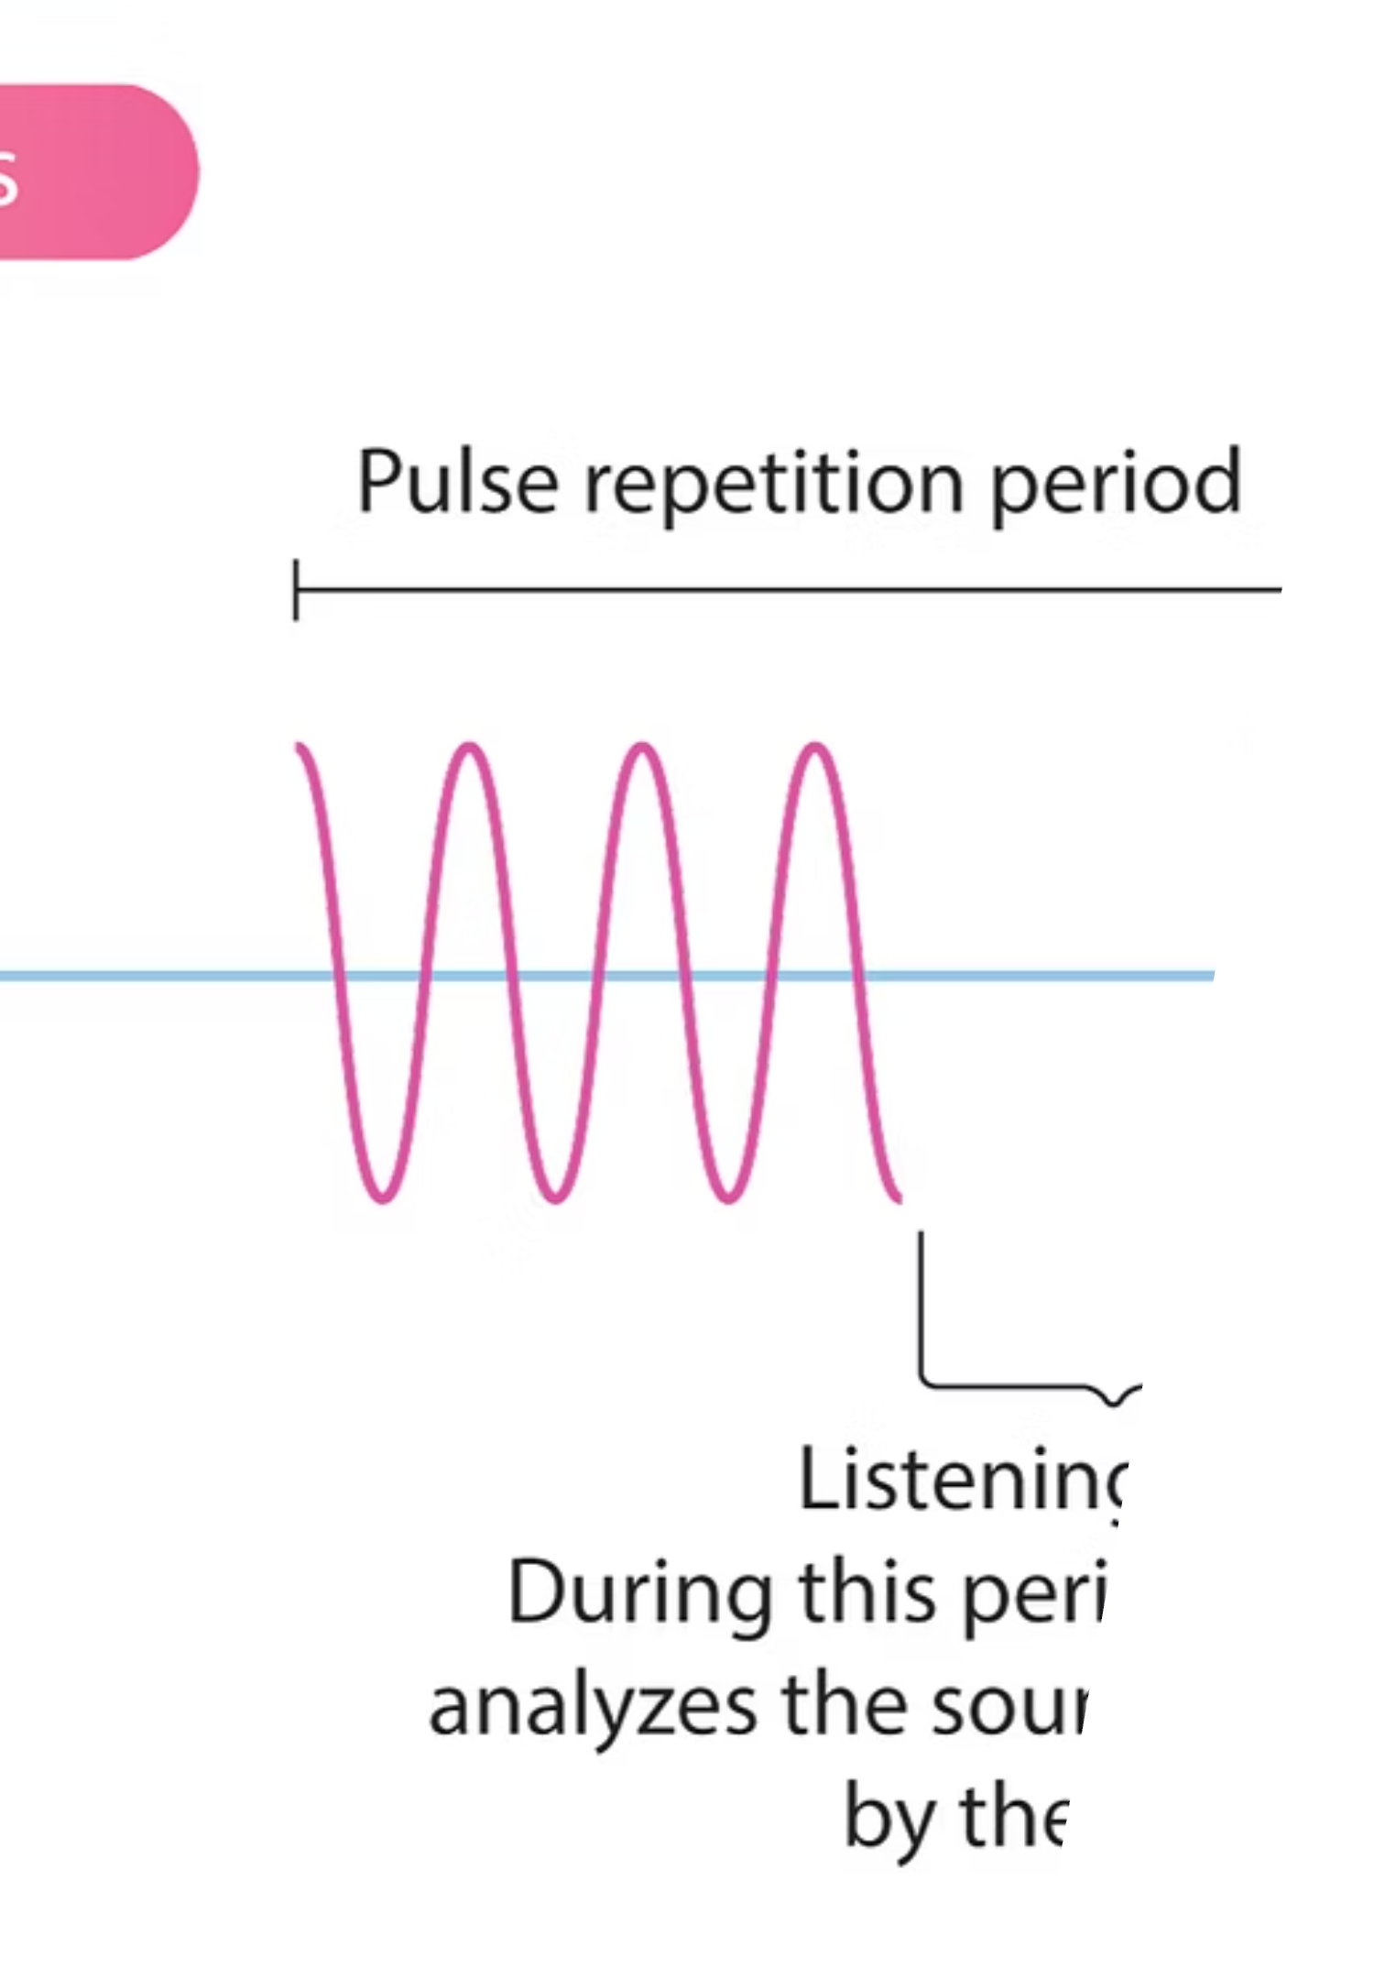
Co je ultrazvuk a princip metody
Fyzikální podstata
Princip zobrazení
Ultrazvuk je mechanické vlnění s frekvencí nad 20 000 Hz, které je pro lidské ucho neslyšitelné. V lékařské diagnostice se využívá frekvence 2,5–12 MHz.
Základ tvoří odraz ultrazvukových vln na rozhraní tkání s různou akustickou impedancí.
Dobře prochází tekutinami
Špatně prochází vzduchem
Akustická impedance = hustota prostředí × rychlost šíření ultrazvuku
Neprochází kostmi

Slide 3
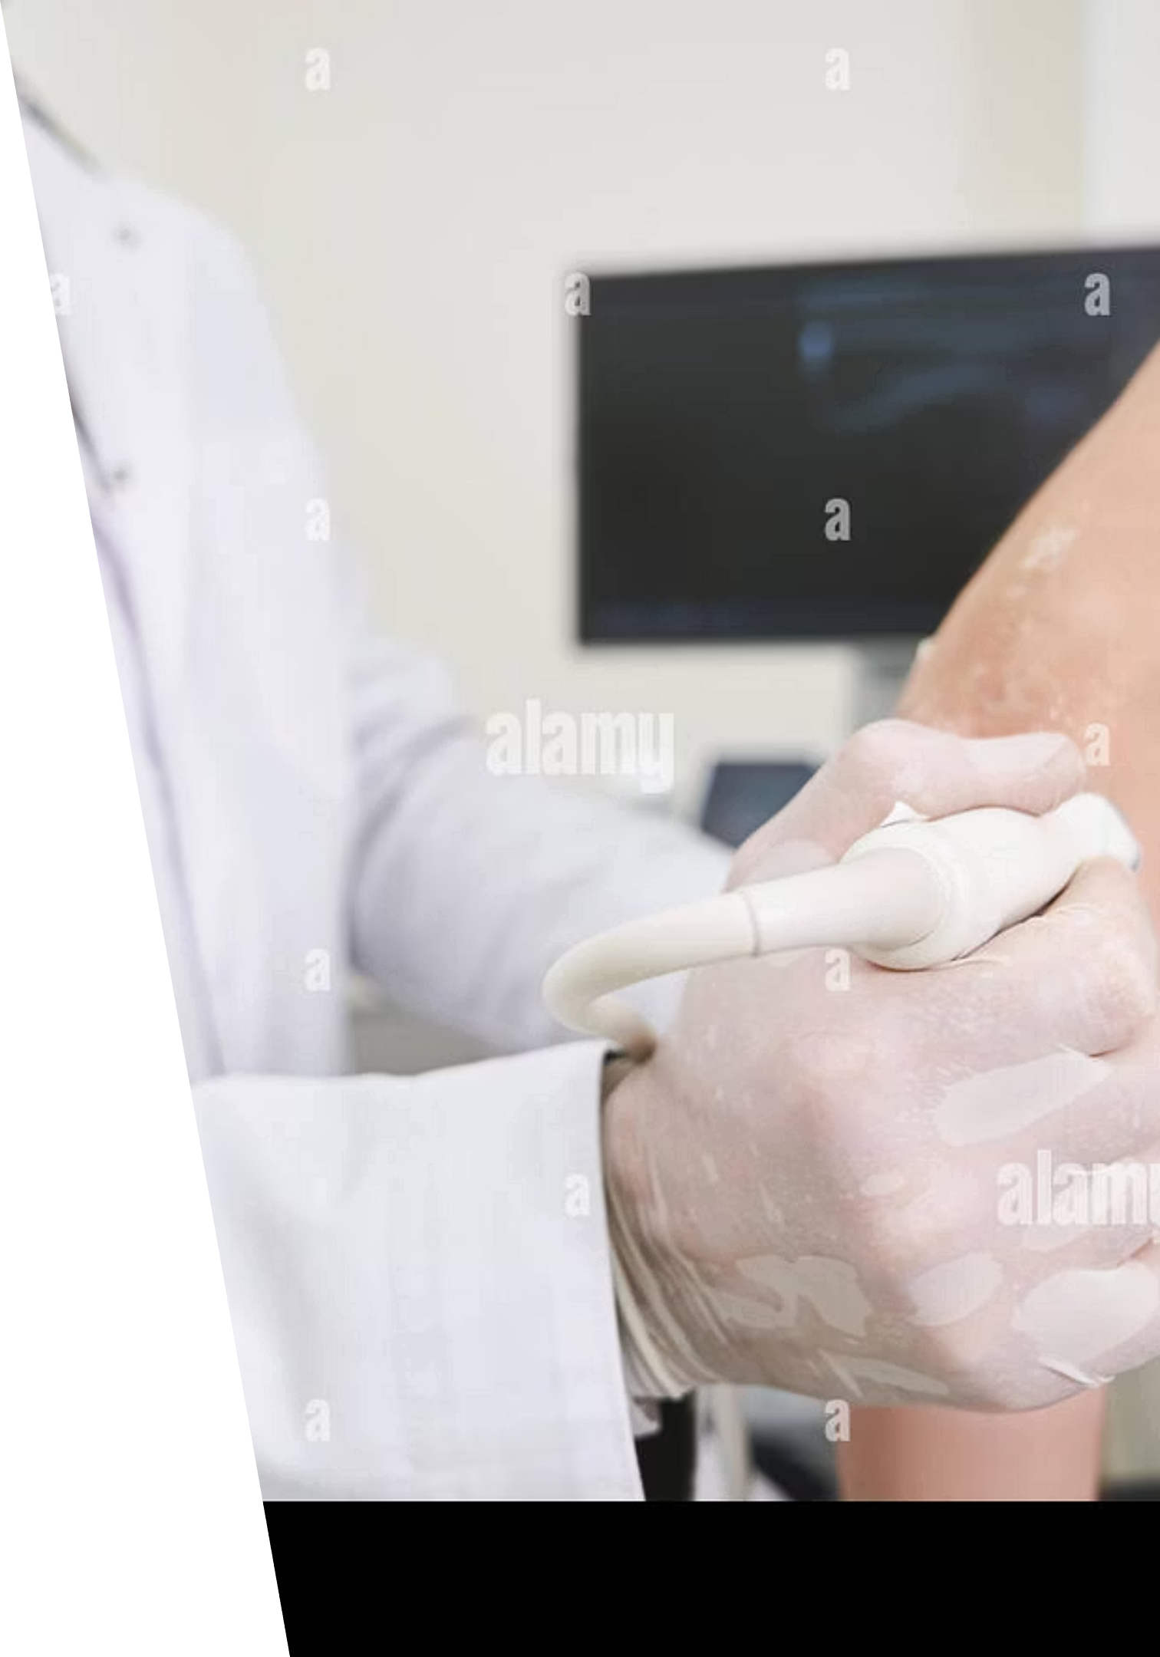
Neinvazivní a bezpečná diagnostika
Ultrazvuková sonda obsahuje piezoelektrické krystaly, které jsou současně zdrojem i přijímačem odražených ultrazvukových vln

Slide 4

Výhody a nevýhody ultrazvuku
Výhody metody
Nevýhody metody
Bezpečná a nebolestivá
Neprochází kostmi
Rychlá a dostupná
Obtížné vyšetření přes plyn
Nezatěžuje pacienta
Omezená průchodnost u obézních pacientů
Neinvazivní
Subjektivní hodnocení lékaře
Bez ionizujícího záření
Kvalita vyšetření závisí na zkušenostech a dovednostech vyšetřujícího lékaře. Na rozdíl od RTG nebo CT nelze u dospělých vyšetřit orgány uvnitř lebky.

Slide 5
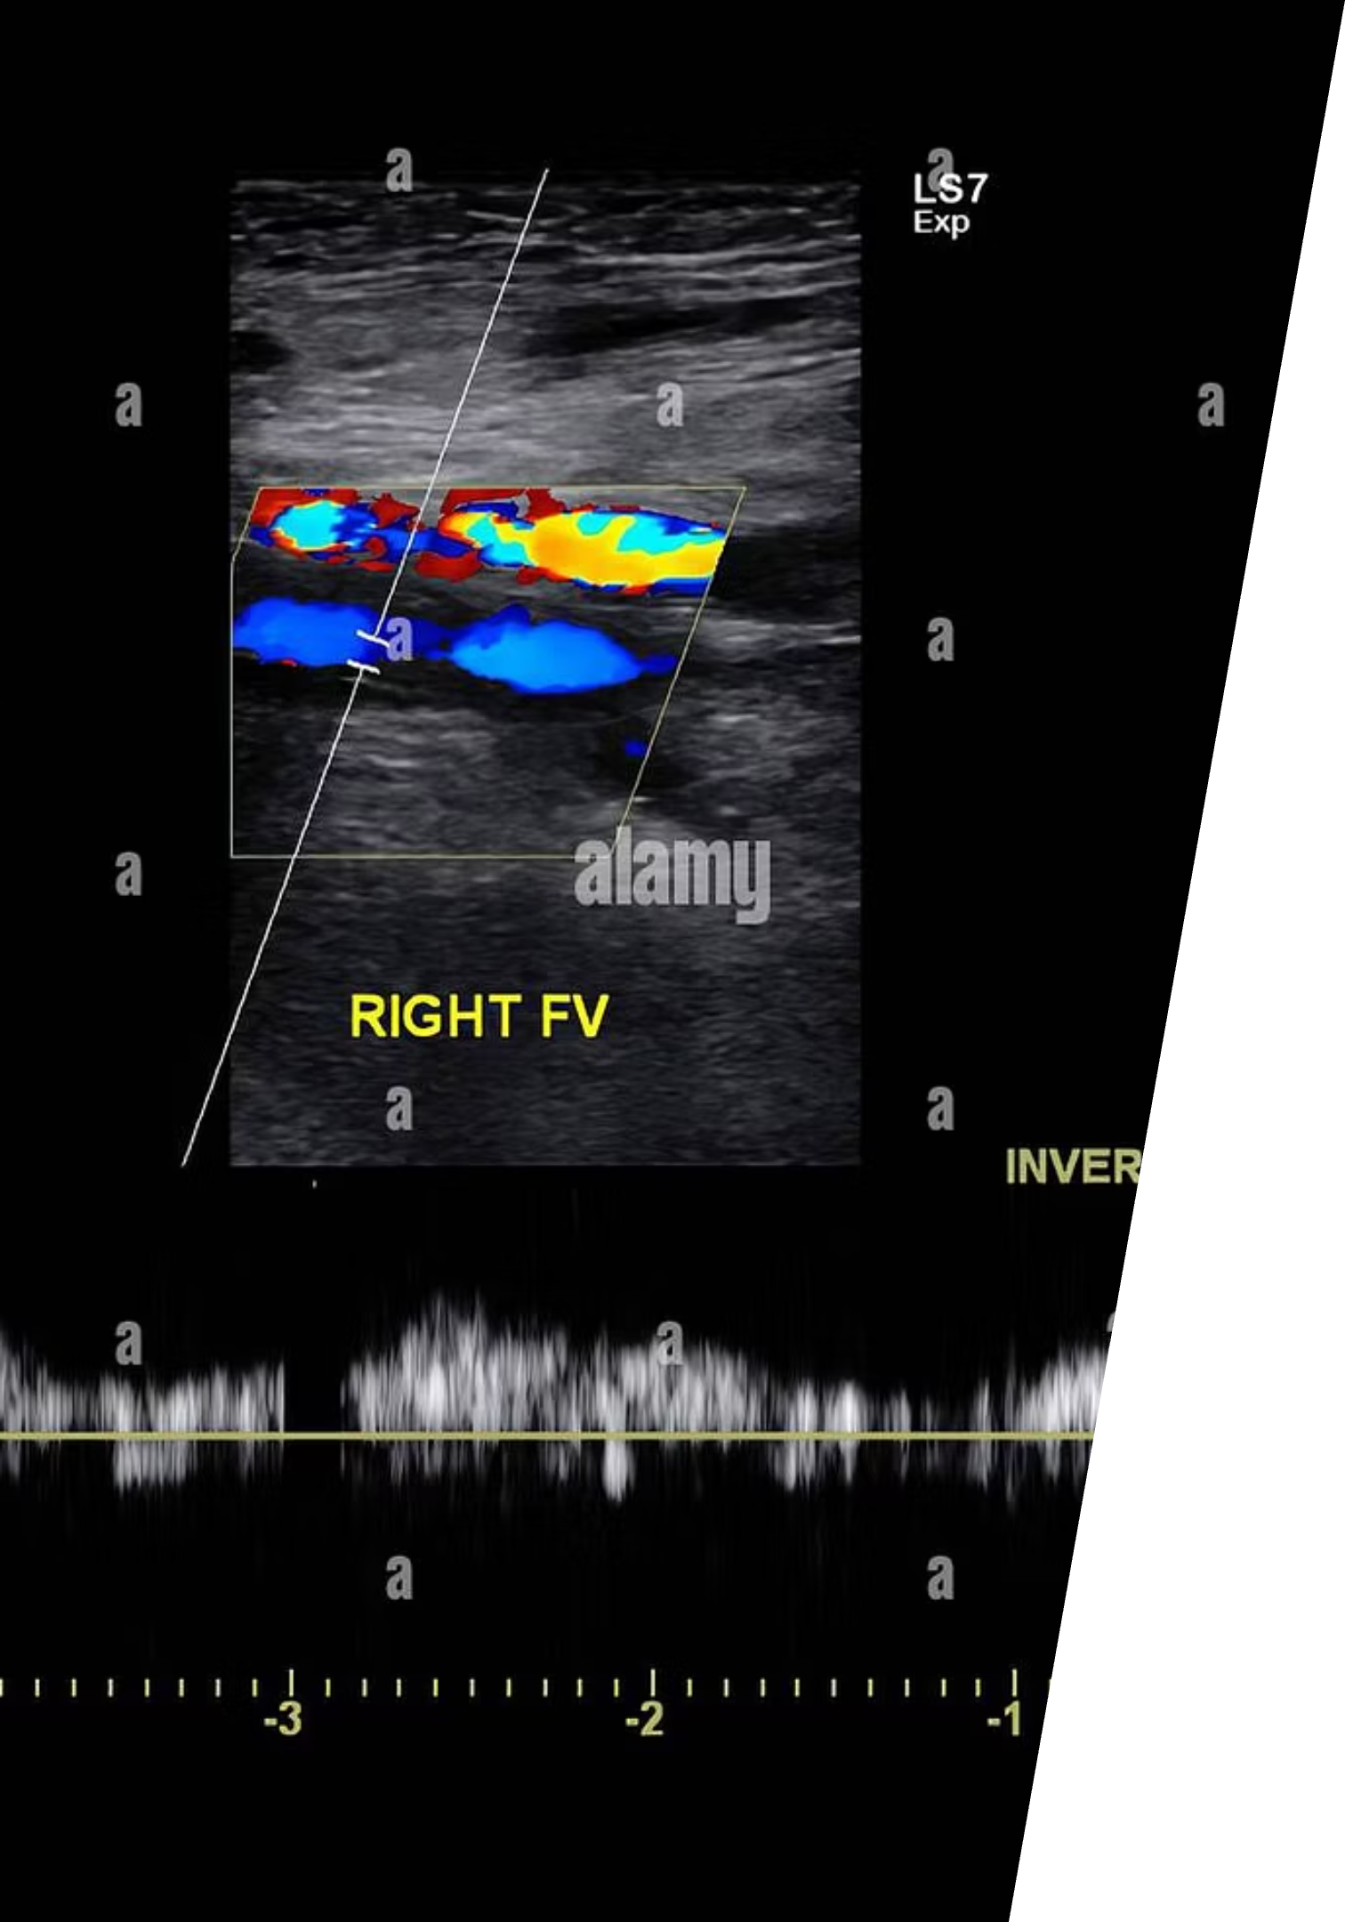
Dopplerovské vyšetření – zobrazení průtoku krve
01
02
Dopplerův jev
Odraz od krvinek
Když se zdroj zvukového vlnění pohybuje vůči pozorovateli, mění se frekvence zvuku. Tento fyzikální princip využíváme při zobrazení průtoku krve.
Ultrazvukové vlny se odrážejí od pohybujících se červených krvinek a mění svou frekvenci podle směru a rychlosti jejich pohybu.
03
Barevné mapování
Červená barva značí krev proudící směrem k sondě, modrá barva značí krev proudící od sondy.
Klinické využití: diagnostika srdečních vad, hodnocení průtoku v cévách, detekce trombóz, vyšetření nádorové vaskularizace

Slide 6
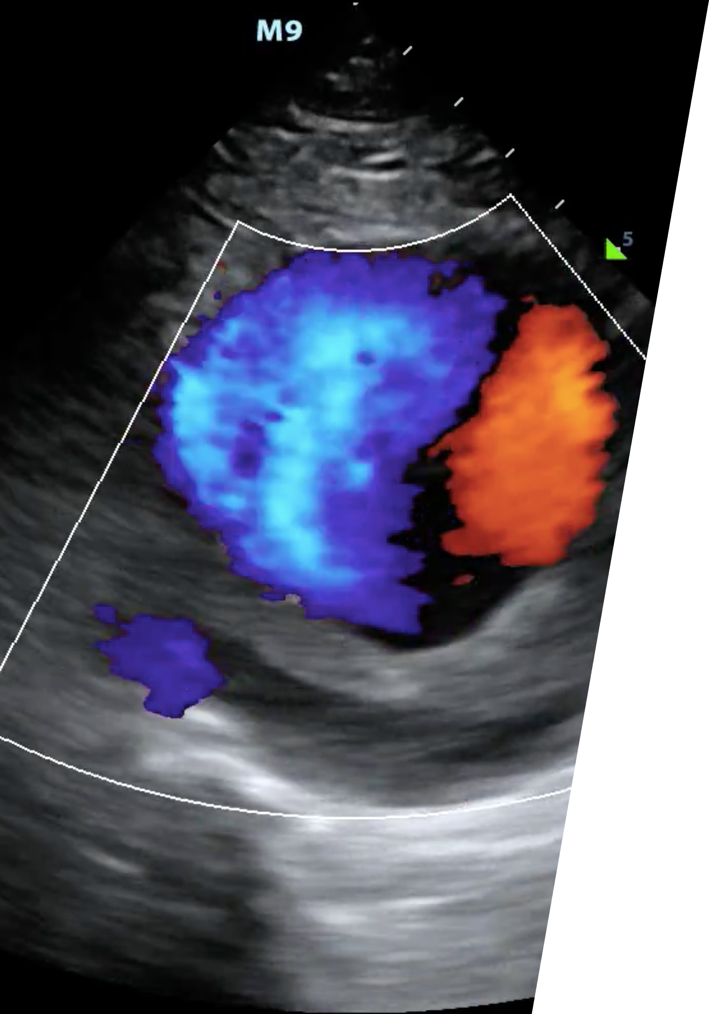
Vidíme krev v pohybu
Echokontrastní látky
Detekce neovaskularizace
Mikročástice galaktózy s mikrobublinami vzduchu podstatně zlepšují zobrazení i velmi drobných cév s pomalou rychlostí proudění.
Umožňuje odhalit nové krevní cévy v nádorech, což je klíčové pro diagnostiku a plánování léčby.

Slide 7




Speciální metody a sondy
Typy sond
Endosonografie
Lineární sondy: krystaly uspořádány vedle sebe pro zobrazení povrchových struktur
Sonda zavedená přes jícen, žaludek nebo konečník umožňuje detailní vyšetření stěny trávicího traktu a určení hloubky prorůstání nádorů.
Konvexní sondy: krystaly v oblouku pro vějířovité vyzařování do hloubky
Intravaskulární sonografie
Jícnové ECHO
Miniaturní sonda zavedená do lumen tepny (např. koronární) zobrazuje stěnu cévy, její tloušťku a složení při ateroskleróze.
Sonda v jícnu a žaludku poskytuje přesnější zobrazení srdce u obézních pacientů, po operacích nebo při podezření na endokarditidu.

Slide 8
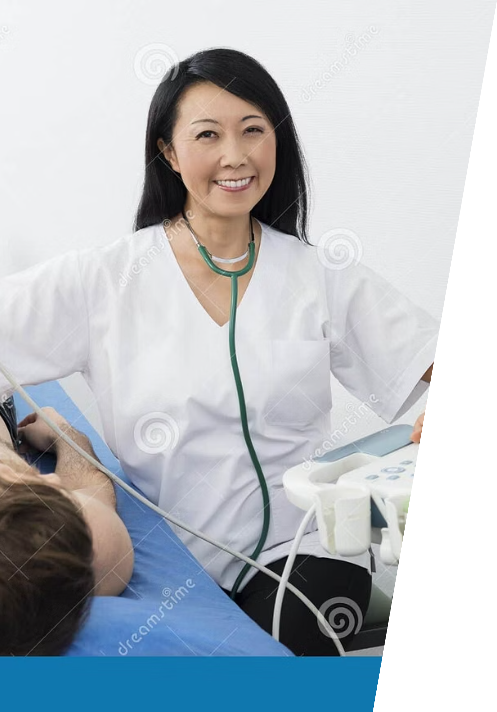




Ultrazvuk v medicíně – příklady využití
Interna
Echokardiografie srdce
Vyšetření břišních orgánů
Cévy a žilní systém
Štítná žláza
Gynekologie a porodnictví
Potvrzení těhotenství
Vyšetření plodu
Vrozené vývojové vady
Nádory dělohy a vaječníků
Neurologie
Vyšetření dětí přes fontanelu
Krvácení do mozku
Nitrolební procesy
Mozkové struktury
Další obory
Oční lékařství – nádory
ORL – záněty dutin
Muskuloskeletální
Biopsie pod kontrolou

Slide 9
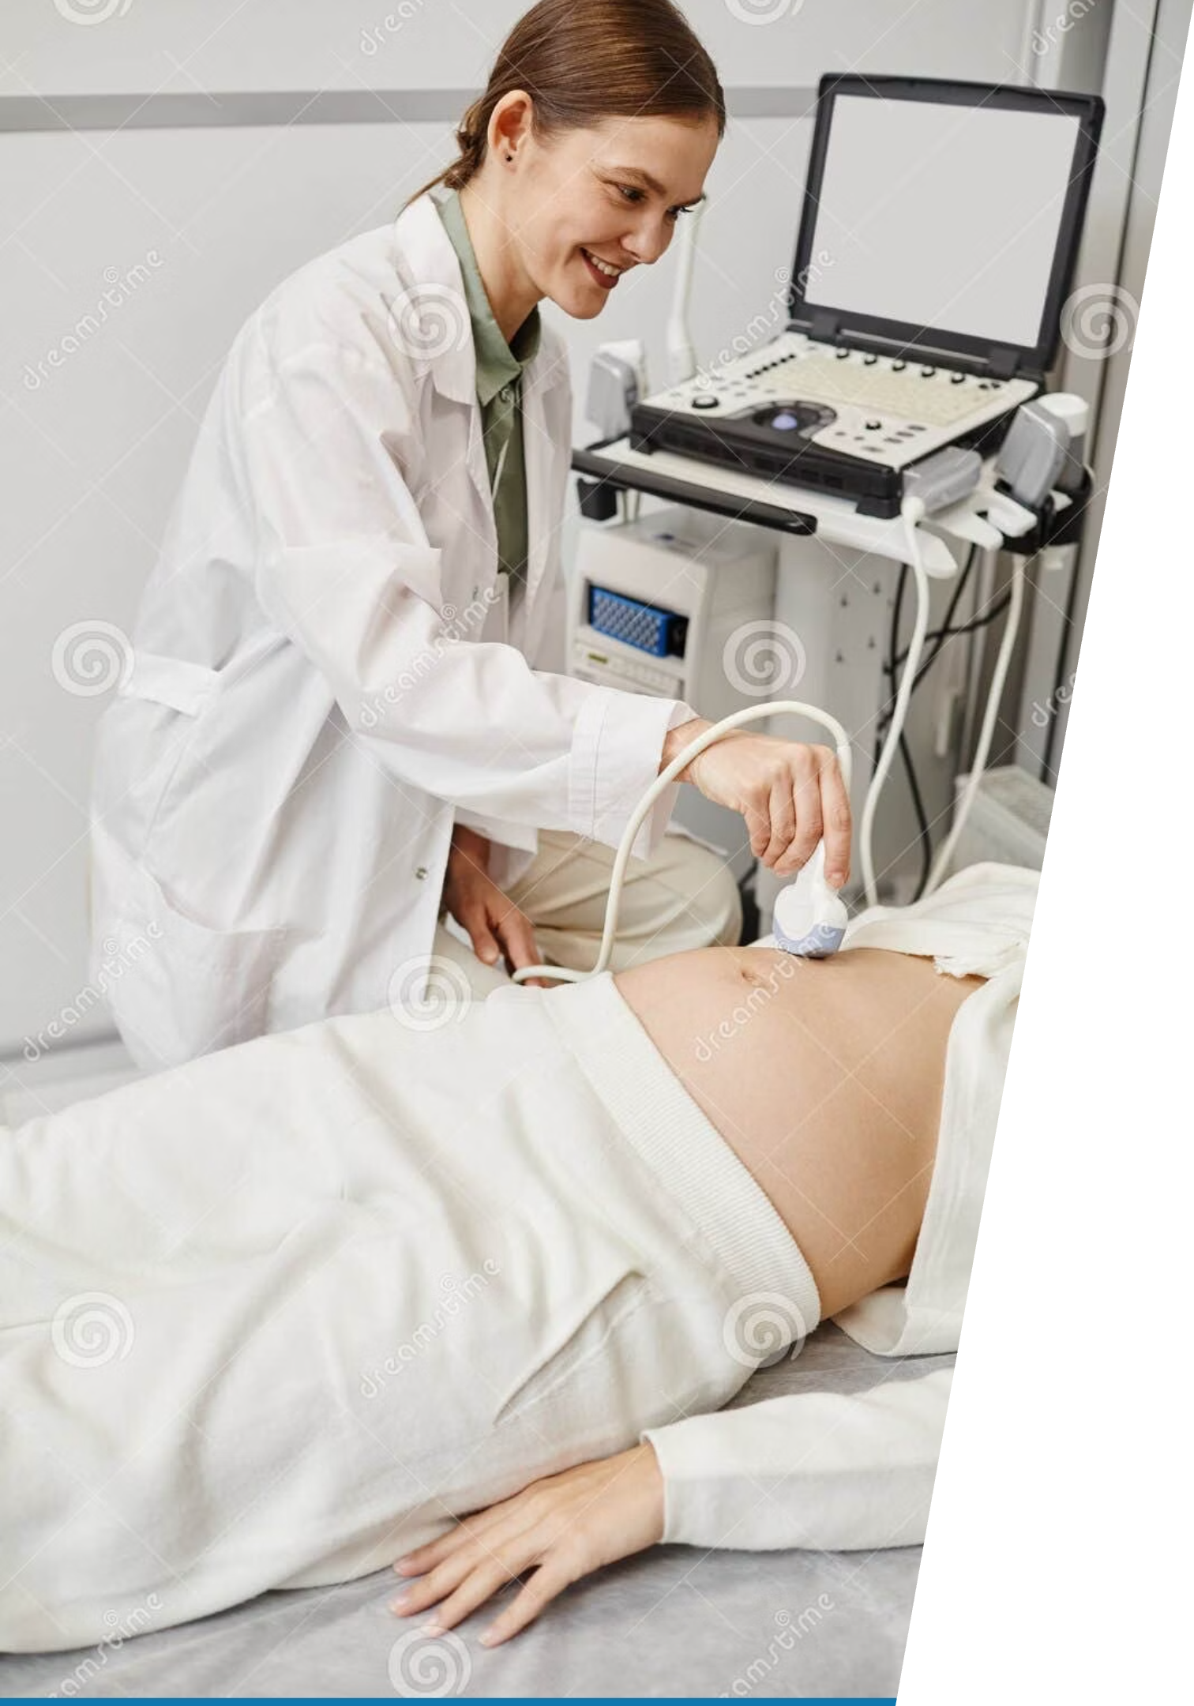
Bezpečná péče
O maminku i plod
Prenatální diagnostika
Před porodem
Potvrzení těhotenství a polohy
Ultrazvuk určí polohu plodu, jeho velikost a pomáhá naplánovat optimální způsob porodu.
Určení stáří gravidity
Tři kontroly během těhotenství (11–13, 20, 30 týdnů)
Transvaginální sonografie: vyšetření děložního čípku a časného těhotenství do 12. týdne
Vrozené vývojové vady
Cervikometrie – riziko předčasného porodu

Slide 10
Příprava na ultrazvukové vyšetření
Vyšetření břicha
Gynekologické vyšetření
Endosonografie
2–3 dny nenadýmavá strava, nežvýkat žvýkačky (polykání vzduchu), před vyšetřením se vyprázdnit. Vyšetření nalačno.
Při vyšetření přes břícho: 2 hodiny před vyšetřením hodně pít a nemočit. Plný močový měchýř zlepšuje průchod ultrazvuku.
Vyšetření nalačno (od půlnoci nejíst, nekouřit, nepít). Vyjmout zubní protézu. Před kolonoskopií speciální příprava střeva.
Závěr
Ultrazvuk je klíčovou, bezpečnou a dostupnou metodou moderní medicíny. Vyšetření je rychlé, nebolestivé a výsledky jsou ihned k dispozici.
Ultrazvuk otevírá okno do lidského těla bez bolesti a rizika!
Děkujeme za pozornost

